Slide 1
DOPRAVNÍ NEHODOVOST NA ÚZEMÍ MORAVSKOSLEZSKÉHO KRAJE ROK 2021

Slide 2
CELKOVÉ NÁSLEDKY DOPRAVNÍCH NEHOD (ROK 2021 S POROVNÁNÍM)
 | CELKEM DN | USMRCENO | TĚŽCE ZRANĚNO | LEHCE ZRANĚNO | HMOTNÁ ŠKODA (*100 Kč) | ALKOHOL (u viníka DN) | OPL (u viníka DN)
2018 | 9 705 | 54 | 216 | 2 215 | 5 186 336 | 462 | 29
2019 | 10 250 | 53 | 150 | 2 218 | 5 355 624 | 446 | 30
2020 | 9 197 | 38 | 154 | 1 849 | 5 016 124 | 438 | 25
2021 | 10 006 | 29 | 135 | 1 915 | 5 544 674 | 461 | 27
Rozdíl 2021-2020 | + 809 | - 9 | - 19 | + 66 | + 528 550 | + 23 | + 2

Slide 3
HLAVNÍ PŘÍČINY DOPRAVNÍCH NEHOD – jen motorová vozidla (ROK 2021 S POROVNÁNÍM)
 | NEPŘIMĚŘENÁ RYCHLOST | PŘEDJÍŽDĚNÍ | PŘEDNOST | ZPŮSOB JÍZDY
2020 | 918 | 122 | 919 | 4 918
2021 | 1 155 | 127 | 1 026 | 5 245
Rozdíl 2021-2020 | + 237 | + 5 | + 107 | + 327

Slide 4
USMRCENÉ OSOBY PŘI DOPRAVNÍCH NEHODÁCH (PRŮBĚH OD ROKU 2003)

Slide 5
CEKEM USMRCENÝCH OSOB PŘI DN PO OKRESECH (ROK 2021 S POROVNÁNÍM)
 | BR | FM | KA | NJ | OP | OV | KRAJ
2018 | 9 | 12 | 8 | 8 | 8 | 9 | 54
2019 | 3 | 10 | 8 | 14 | 6 | 12 | 53
2020 | 5 | 14 | 6 | 4 | 6 | 3 | 38
2021 | 2 | 9 | 4 | 5 | 3 | 6 | 29
Rozdíl 2021-2020 | - 3 | - 5 | - 2 | + 1 | - 3 | + 3 | - 9
10x (+2) chodec
6x (-9) řidič osobního či nákladního automobilu (4 OA, 2x NA)
6x (0) cyklista
4x (-1) motocyklista
3x (-1) spolujezdec

Slide 6
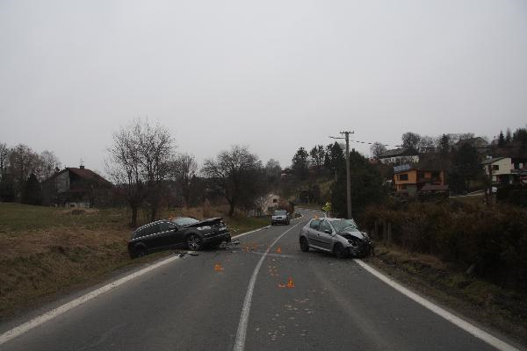
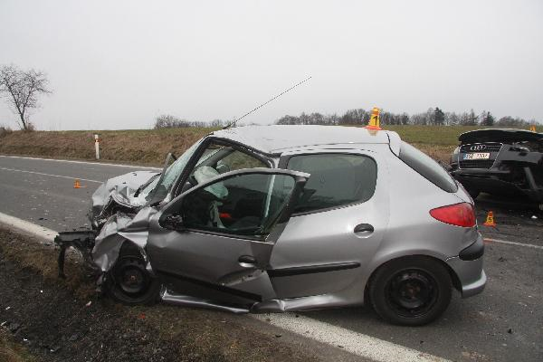
TRAGICKÁ DOPRAVNÍ NEHODA – Krmelín, okr. Frýdek-Místek
Datum a čas: čtvrtek 11. 3. 2021 v 10:30 hod.
Místo: Krmelín, sil. II/486 km 1,7 v blízkosti RD č. p. 108, okr. Frýdek-Místek
Děj: 76letý řidič osobního vozidla Peugeot 206 jel po sil. II/486 ve směru od obce Brušperk. Tento řidič při průjezdu pravotočivé zatáčky přejel vlevo do protisměru, kde se čelně střetl s protijedoucím osobním vozidlem Audi Q7, které řídila 28letá řidička.
Následek: 1x smrtelné zranění (spolujezdec žena 75let) + 2x lehké zranění

Slide 7
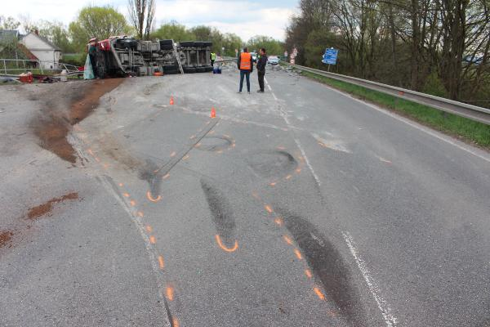
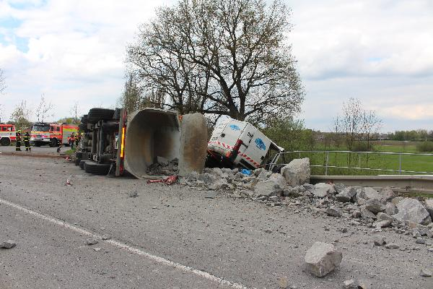
TRAGICKÁ DOPRAVNÍ NEHODA – Studénka, okr. Nový Jičín
Datum a čas: pondělí 3. 5. 2021 v 13:35 hod.
Místo: Studénka, sil. II/464 km 30,794, okr. Nový Jičín
Děj: 56letý řidič nákladní soupravy tahače Man s návěsem převážející lomový kámen jel po sil. II/464 ve směru od Bílovce na Novou Horku. V blízkosti kř. s ul. Matiční došlo k defektu a následnému roztržení levé přední pneumatiky, čímž se stala souprava neovladatelnou, přejela do protisměru, kde se čelně střetla s protijedoucím vozidlem Peugeot Boxer 28letého řidiče a převrátila se na pravý bok.
Následek: 2x smrtelné zranění + 1x lehké zranění

Slide 8
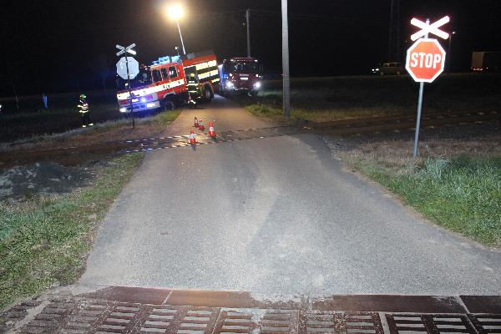
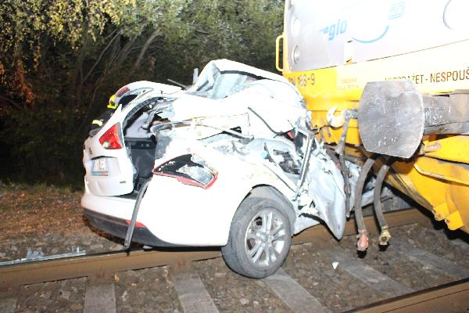
TRAGICKÁ DOPRAVNÍ NEHODA – Ropice, okr. Frýdek-Místek
Datum a čas: neděle 17. 10. 2021 v 18:10 hod.
Místo: Ropice, místní komunikace – žel. přejezd P 8340, okr. Frýdek-Místek
Děj: 21letá řidička osobního vozidla KIA CEED jela po místní komunikaci z Ropice ve směru k silnici č. I/11 a vjela na žel. přejezd zabezpečený pouze výstražným křížem s dopravní značkou „Stůj, dej přednost v jízdě!“ v době, kdy železniční přejezd přejížděl vlak ze směru Hnojník. Následně došlo ke střetu pravé části osobního vozidla s přední pravou části vlaku. Následek: 1x smrtelné zranění (po 24 hodinách) + 1x těžké zranění (12letý spolujezdec)

Slide 9
PRIORITY DOPRAVNÍ POLICIE NA ROK 2022
NEPŘIMĚŘENÁ RYCHLOST (represe a prevence v obci i mimo obec, využívání techniky)
2. VIDITELNÝ DOHLED
(na silnicích a dálnicích s vyšší intenzitou)
VĚNOVÁNÍ SE ŘÍZENÍ (represe a prevence směřující ke snížení počtu dopravních nehod)
ZRANITELNÍ ÚČASTNÍCI SILNIČNÍHO PROVOZU (chodci, cyklisté, motocyklisté)
PRIORITA POLICIE MORAVSKOSLEZSKÉHO KRAJE:
NEVĚNOVÁNÍ SE ŘÍZENÍ

